Slide 1

Brownfields, jeho přestavba a financování
Autor bakalářské práce: Jakub Frais
Vedoucí bakalářské práce: Ing. Zuzana Kramářová, Ph.D.
Oponent bakalářské práce: Ing. arch. Jan Pala
České Budějovice, červen 2017

Slide 2
OBSAH
Cíl práce a motivace a důvody k řešení daného problému
Stávající stav brownfieldu
Umístění brownfieldu v rámci města
Návrh nového využití
Závěrečné shrnutí
Doplňující otázky

Slide 3
cíl práce
Cílem práce je vytipovat lokalitu typu "brownfield", zpracovat studii jejího současného stavu, provést průzkum existujících dokumentací a navrhnout její vhodnou revitalizaci na úrovni studie jednotlivých objektů.
MOTIVACE A DŮVODY K ŘEŠENÍ DANÉHO PROBLÉMU
Snaha o zlepšení kvality života ve městě Přerov
Vyzkoušet si zpracování návrhu revitalizace skutečného brownfieldu

Slide 4
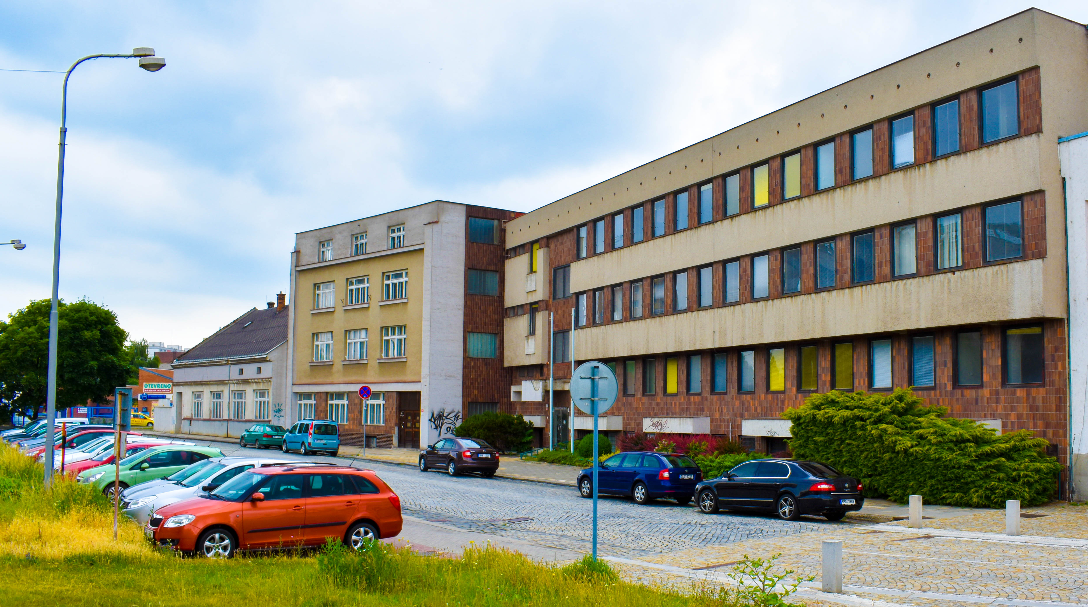
stávající stav brownfieldu
Lokalita Přerov
Počet objektů 3 + parkoviště
Výměra pozemků 6 254 m²
Zastavěná plocha 1 207 m²
Původní účel kancelářské prostory
Územní plán plochy smíšené obytné
Infrastruktura parovod, voda, elektřina

Slide 5
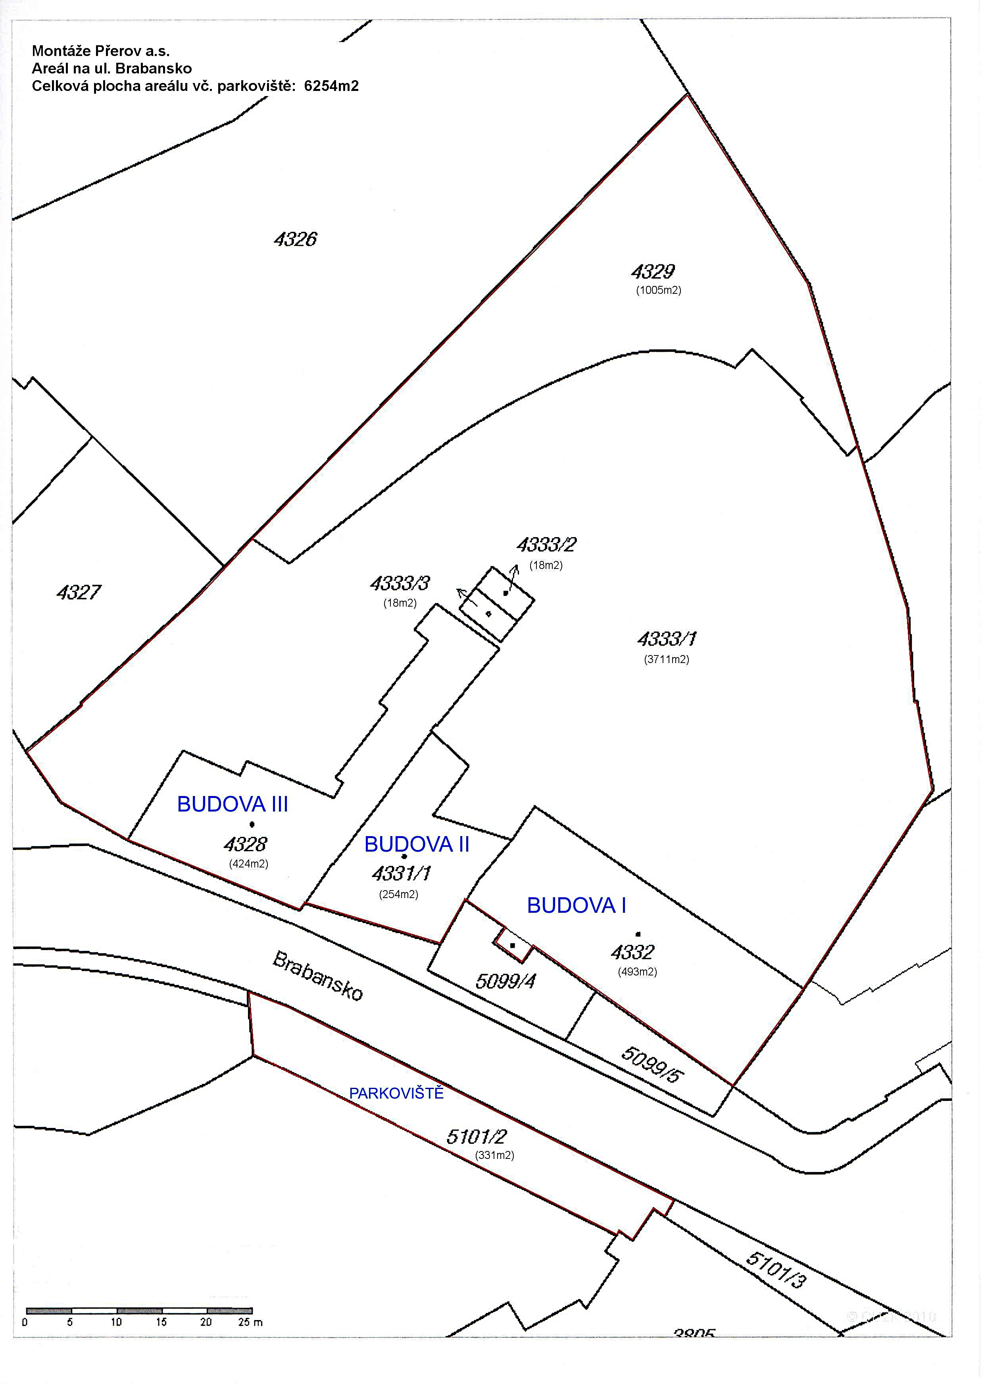
umístění brownfieldu v rámci města

Slide 6
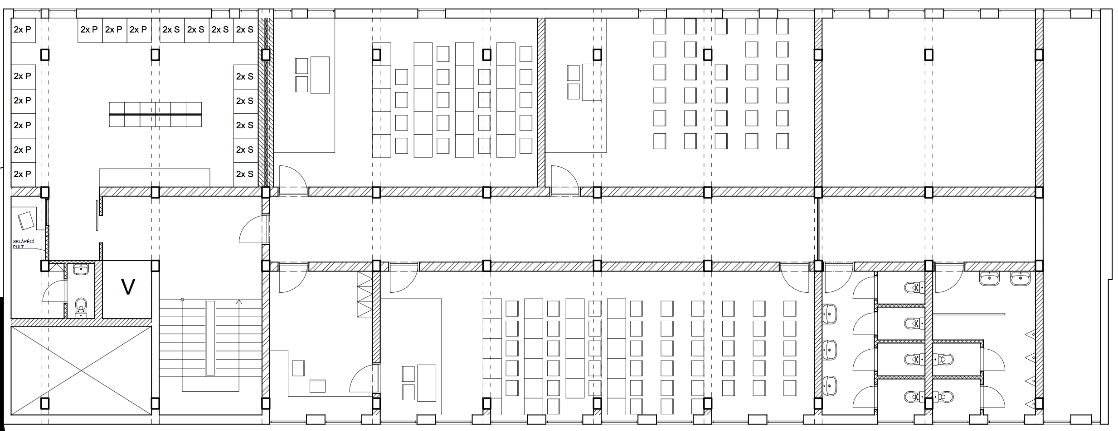
NÁVRH NOVÉHO VYUŽITÍ – budova I

Slide 7
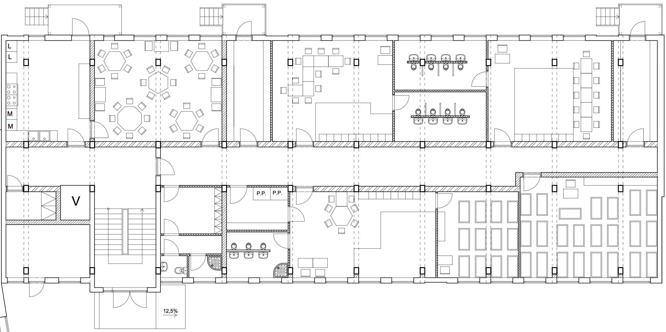
NÁVRH NOVÉHO VYUŽITÍ – budova I

Slide 8
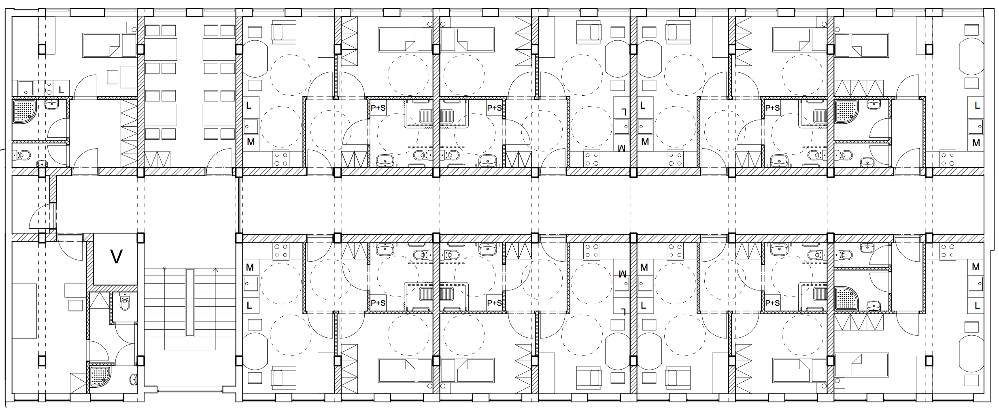
NÁVRH NOVÉHO VYUŽITÍ – budova I

Slide 9
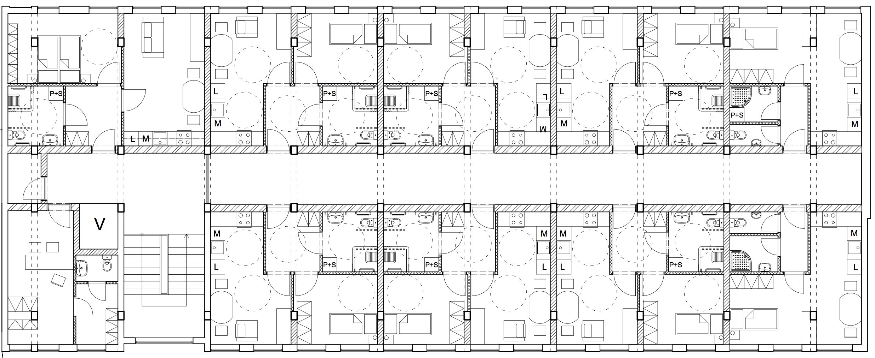
NÁVRH NOVÉHO VYUŽITÍ – budova I

Slide 10
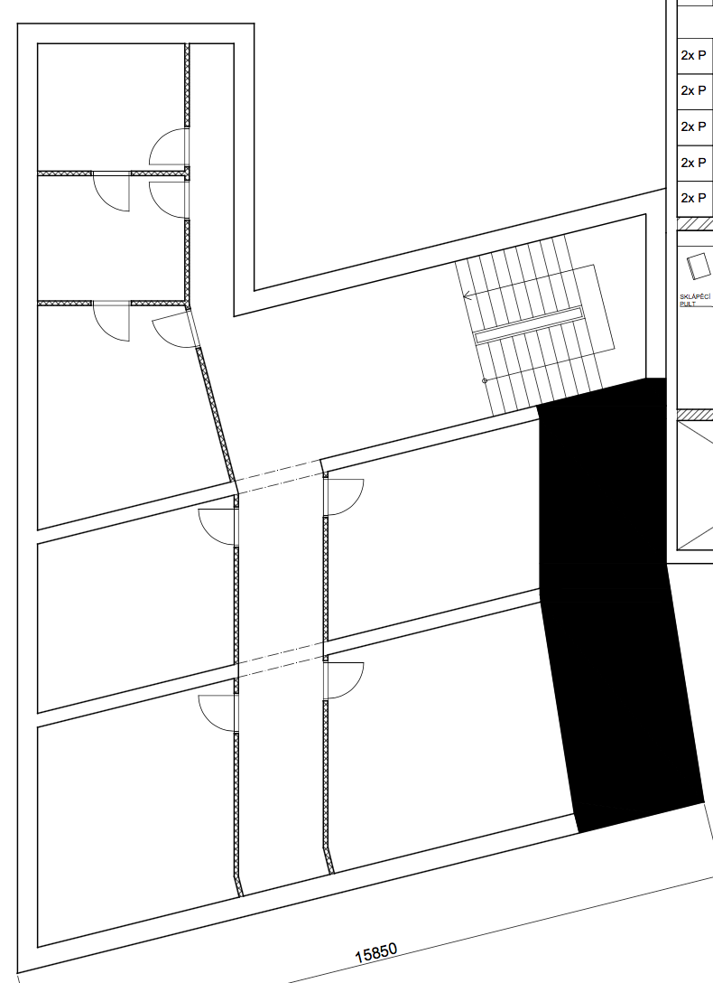
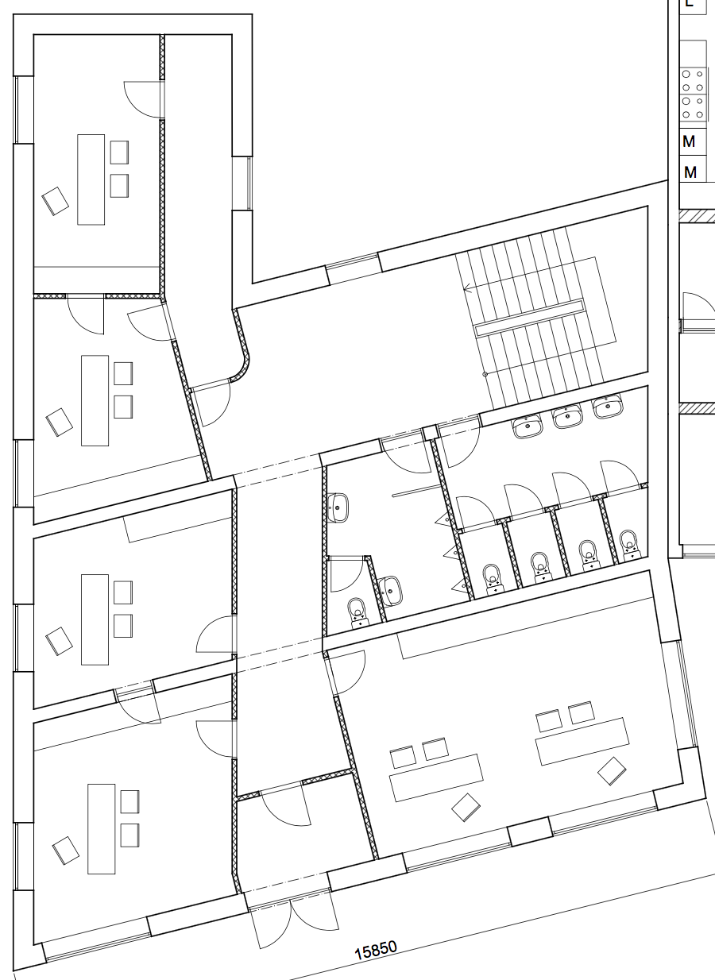
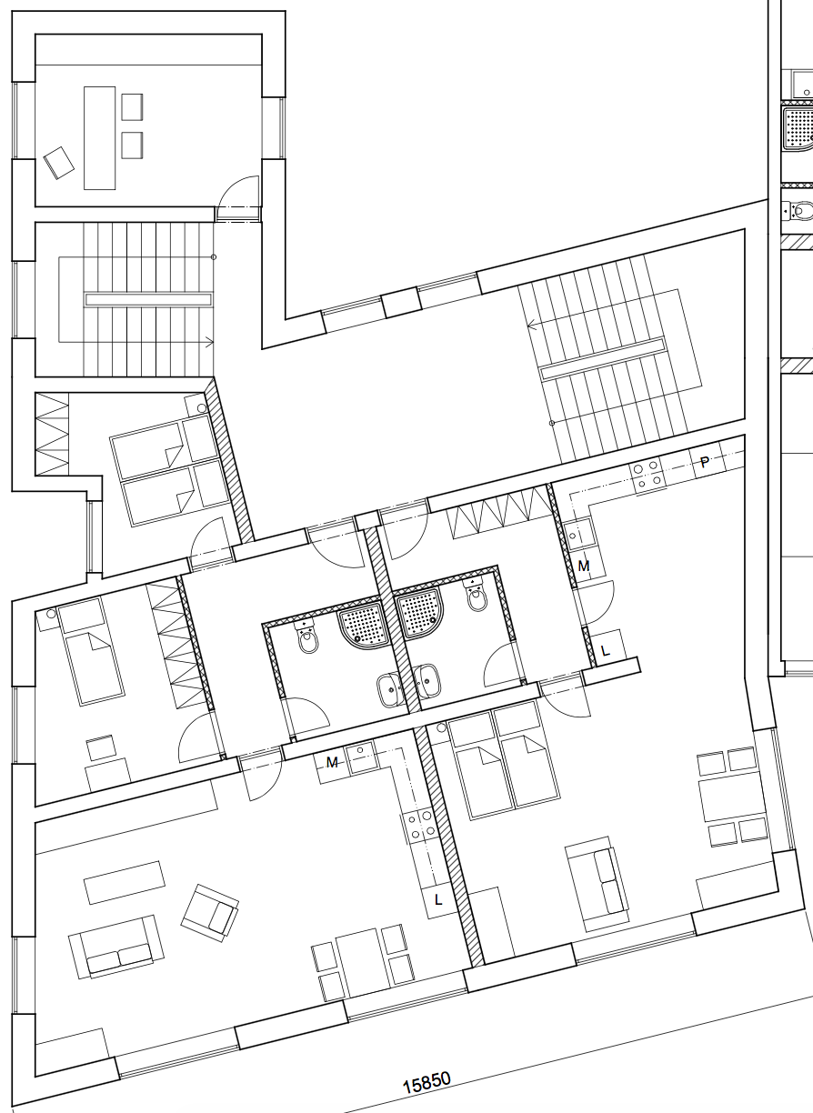
NÁVRH NOVÉHO VYUŽITÍ – budova II
1PP
1NP
2NP

Slide 11
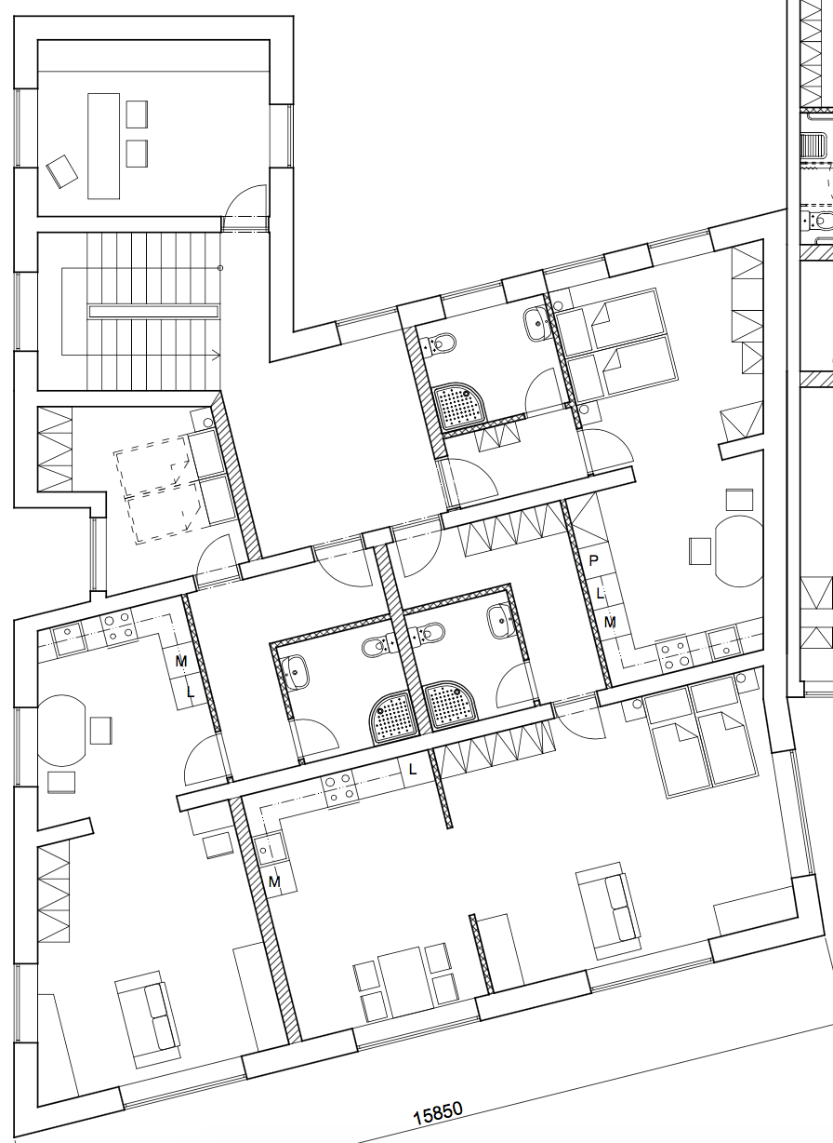
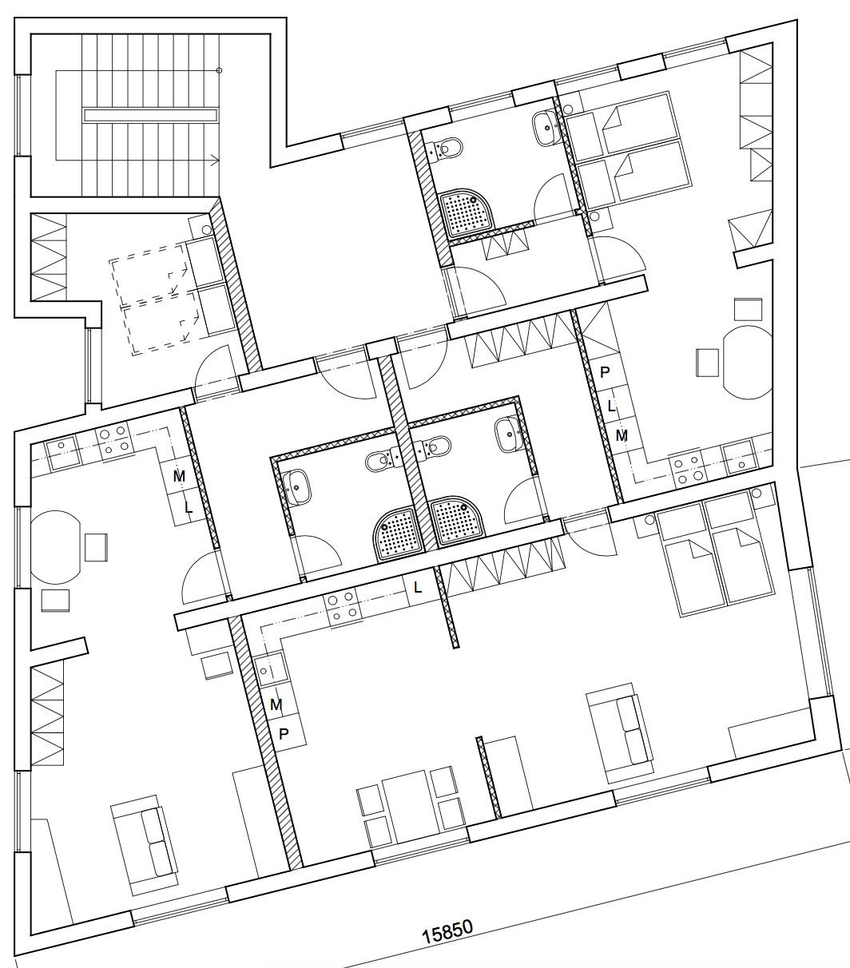
NÁVRH NOVÉHO VYUŽITÍ – budova II
3NP
4NP

Slide 12
NÁVRH NOVÉHO VYUŽITÍ – park

Slide 13
závěrečné shrnutí
Lokalizovat brownfieldy ve zkoumané oblasti
Provést průzkum stávající dokumentace
Navrhnout nové využití
Cíl práce byl splněn

Slide 14
děkuji za pozornost

Slide 15
doplňující otázky
VEDOUCÍ:
Popište podrobněji důvody demolice budovy III.
Popište podrobněji hlavní koncepci řešení parku.
OPONENT:
Jaké byly požadavky na dopravu v klidu pro navržený stav objektu?
Jakou skladbu mezibytové dělící konstrukce a příčkové dělící konstrukce uvnitř bytu navrhnete při nutnosti respektovat akustické požadavky?

